Slide 1
,,Svajonė – tai žmogaus veržimasis pirmyn,tai visos jo viltys,visos jo paslaptys“ (Hasanas Seidbelis)
„Vienas žodis mus išlaisvina nuo viso gyvenime slegiančio skausmo. Tas žodis yra meilė”( Sofoklis)

Slide 2
Pamokos tema.
ANA FRANK ,,Dienoraštis“. Anos Frank asmenybė.
( Apibendrinimo pamoka)

Slide 3
Pamokos uždavinys
Dirbdami individualiai ir grupėmis aptarsite Anos Frank gyvenimo istoriją,asmenybę, gautą informaciją pritaikysite raštu kurdami :
100 -110 žodžių atsakymą į klausimą, ką šiandien mums pasakytų (patartų) Ana Frank?
Sužinoję, kokios problemos, mintys kamavo Aną , parašysite 100 -110ž. asmeninį laišką Anai.Patarkite, palaikykite, pasiūlykite..
Be to, Jūs:
Ugdysite gebėjimą ;
įvertinti save ir kitus, sieksite savo tikslų (asmeninė kompetencija)
Daryti išvadas, numatysite tolesnius žingsnius, noriai mokysitės (pažinimo kompetencija)
Gerbti save ir kitus, dalyvausite grupių darbe ( socialinė kompetencija)
Mokytis noriai, ieškoti atsakymų, pasitikėti savimi ir draugų jėgomis ( pažinimo kompetencija)
Išklausysite kitus, išsakysite savo mintis (komunikavimo kompetencija)
Mąstysite kūrybingai( kūrybingumo ir iniciatyvumo kompetencija).
Vertinimas – kaupiamasis( dalyvavimas pamokoje) ir pažymys į tamo už atliktą užduotį raštu

Slide 4

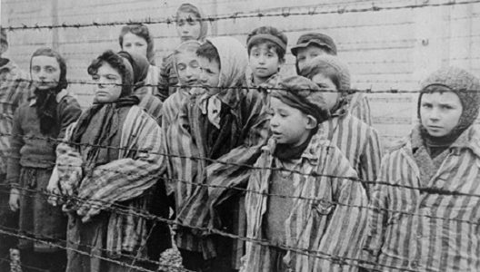
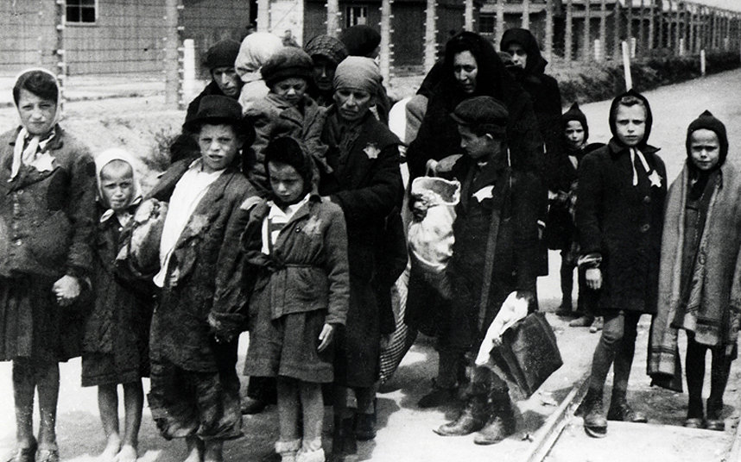
Prisiminkime istorinį kontekstą:

Slide 5
Anos Frank asmenybė.
Naudodamiesi pasakojimo piramidės modeliu apibūdinkite Anos Frank asmenybę:
1žodis
2 žodžiai
3 žodžiai
4 žodžiai
5 žodžiai
6 žodžiai
7 žodžiai

Slide 6
Piramidės pasakojimo modelis:
1 – pagrindinis veikėjas
2- pagrindinio veikėjo charakteristika
3 – veiksmo vieta
4- pasakojimo tema
5- pagrindinis įvykis
6- antras pagal svarbą įvykis
7- rišlus sakinys apibūdinantis pagrindinę veikėją

Slide 7
Jei reikėtų surinkti žodžius, apibūdinančius Anos Frank šeimą, kokie tai būtų žodžiai:

Slide 8


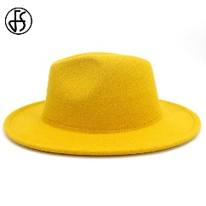
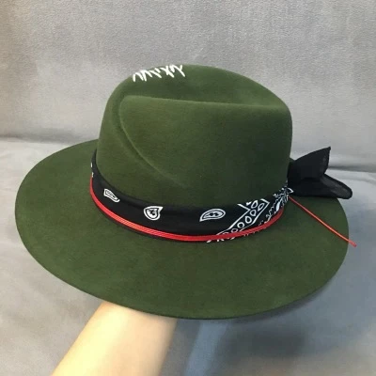
Darbas grupėse (10min). Perskaitę Anos Frank dienoraščio ištraukas aptarkite:
I grupė – papasakokite apie Aną Frank, pateikdami tik faktus ( datas, vietovardžius)
II grupė – papasakokite Anos jausmus – nuotaiką, išgyvenimus;
III grupė – papasakoja Anos pozityvius išgyvenimus ( nemato pavojų)
IV grupė –papasakoja apie Anos kūrybingumą, kaip ji ieško naujų galimybių.

Slide 9
Namų darbų pristatymas.
Pasidaliję į grupes, naudodamiesi https://wordart.com/login?next=/my-word-art
puslapiu, sukurti knygos reklamą arba plakatą

Slide 10



Jeigu norit daugiau sužinoti apie holokaustą:

Slide 11
Refleksija:
Man (ne)pavyko sėkmingai dalyvauti pamokoje, nes..., todėl vertinu save....
Ką iš šios pamokos norėčiau atsiminti?

Slide 12
Pabaigai
Tomis minutėmis negalvoju apie bėdas, galvoju apie grožį, jis niekur nedingo, liks amžiais.
Tuo ir skiriamės mudvi su mama. Pakliuvusiam į bėdą ji pataria: „Pagalvok apie visus šio pasaulio vargus ir džiaukis, kad visa tai neatsitiko tau.“ O aš patariu ką kita: „Važiuok iš miesto, į laukus, į gamtą, į saulutę. Važiuok iš miesto ir pabandyk atgaivinti savy laimės jausmą; prisimink visa, kas gražu, kas tarpsta tavy ir šalia tavęs, ir būk laimingas.“ Manau, kad mamos patarimas niekam tikęs. Ką tada daryti žmogui, kurį ištiko tikrai didelės bėdos? Jis neturi jokios išeities. Priešingai, aš manau, grožis yra amžinas, net bėdoj jis išlieka. Žiūrėk į tai, kas gražu, atgausi pusiausvyrą ir vėl būsi laimingas. O tas, kas pats laimingas, gali ir kitam suteikti laimę, kas drąsus ir tiki gyvenimu, to jokie vargai nepalauš.
Tavo Ana M. Frank

